Slide 1
БЮДЖЕТ ДЛЯ ГРАЖДАН

Slide 2
Уважаемые жители и гости Каргасокского района!

Slide 3
Содержание

Slide 5
Общие сведения о бюджете

Slide 6
Какие бывают бюджеты?

Slide 9
Бюджетная политика. Основные характеристики районного бюджета.

Slide 20
Расходы бюджета

Slide 21
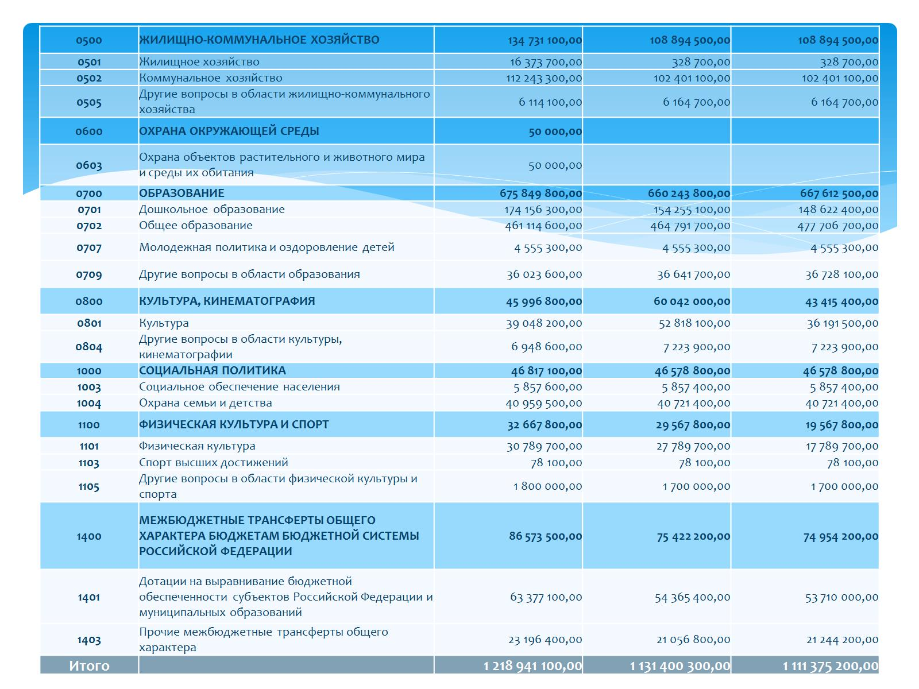

Slide 22
Муниципальная программа «Повышение энергоэффективности в муниципальном образовании Каргасокский район» Утверждена постановлением Администрации Каргасокского района от 13.10.2015 №154 период реализации 2016-2021 гг.

Slide 27
Муниципальная программа «Обеспечение безопасности жизнедеятельности населения муниципального образования «Каргасокский район»

Slide 28
Цель и задачи муниципальной программы

Slide 29
Показатели цели муниципальной программы

Slide 31
Основные направления расходования средств на реализацию Программы в 2017-2019 гг

Slide 32
Муниципальная программа «Развитие молодёжной политики, физической культуры и спорта на территории муниципального образования «Каргасокский район»» утверждена постановлением Администрации Каргасокского района от 11.10.2015 года №175 период реализации 2016 – 2021 гг

Slide 38
Цели программы

Slide 39
Показатели цели №1

Slide 40
Показатели цели №2

Slide 41
Объем финансирования Подпрограммы №1 «Ликвидация ветхого и аварийного муниципального жилищного фонда»

Slide 42
Объем финансирования Подпрограммы №3 «Устойчивое развитие сельских территорий Каргасокского района»

Slide 43
Объем финансирования Подпрограммы №4 «Обеспечение жильем молодых семей в Каргасокском районе»

Slide 44
Объем финансирования Подпрограммы №6 «Оказание помощи в ремонте жилья ветеранов Великой Отечественной войны 1941-1945 годов и вдов участников Великой Отечественной войны 1941-1945 годов»

Slide 45
Подпрограмма 7 «Обеспечивающая подпрограмма»

Slide 46
Муниципальная программа «Развитие культуры и туризма в муниципальном образовании «Каргасокский район» утверждена постановлением АКР от 5.11.2015 №169»

Slide 47
Цель муниципальной программы «Повышение качества и доступности услуг в сфере культуры и туризма в МО «Каргасокский район»

Slide 48
Финансирование муниципальной программы

Slide 49
Направление расходования средств Подпрограммы №1

Slide 50
Направление расходования средств Подпрограммы №2

Slide 51
Направление расходования средств обеспечивающей подпрограммы

Slide 52
Муниципальная программа «Развитие образования в муниципальном образовании «Каргасокский район» утверждена постановлением АКР №203 от 7.12.2015»

Slide 53
Цель программы: Повышение качества образования в муниципальном образовании «Каргасокский район»

Slide 54
Финансирование программы

Slide 55
Направление расходования средств

